Slide 1
Linux程序设计教程
第8章
线程

Slide 2
第8章 线程
8.1 线程概念
8.2 线程基本操作
8.3 线程间通信
8.4案例8：线程实例

Slide 3
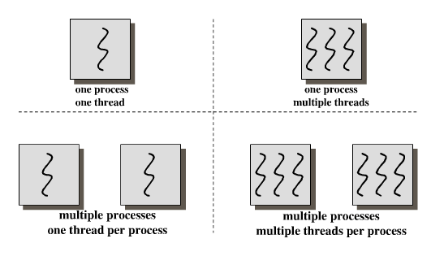
8.1 线程概念
一个程序如何才能同时（宏观）完成多个任务？
  使用fork和exec同时运行多个程序。
  使用线程在同一个程序中同时运行多个程序。
一个进程至少包括一个线程，还可以创建其他线程，各个线程之间平等，通常称原来的线程为主线程。
Notes:
一指禅 双手打字

Slide 4
线程与进程
进程是资源分配的最小单位，而线程是计算机中独立运行、CPU调度的最小单元
同一进程中的线程共享整个进程空间。
例如：flashget软件
练习：单线程程序和多线程程序比较
Notes:
一指禅 双手打字

Slide 5
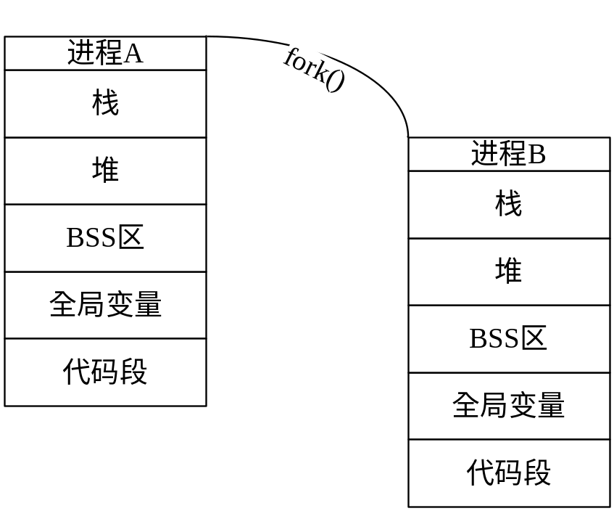
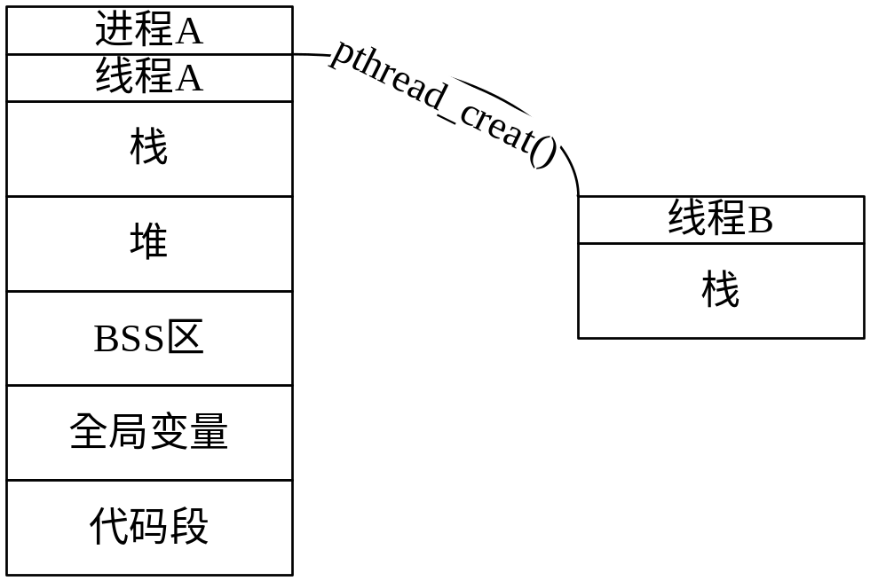
线程与进程的对比

Slide 6
多进程还是多线程？
关键问题
  创建进程比创建线程时空开销大
  多进程间通信开销大，多线程间通信开销小，但是线程太多也容易导致其他同步的问题。
  进程稳定性比线程好
    一个进程出问题，其它进程不受影响；
    一个线程出问题，其他线程容易受影响。
简单总结
  节约资源，速度快，选择多线程。
  稳定性好，选择多进程。
Notes:
一指禅 双手打字

Slide 7
进程/线程相关函数对比
应用功能 | 线程 | 进程
创建 | pthread_create | fork,vfork
退出 | pthread_exit | exit
等待 | pthread_join | wait、waitpid
取消/终止 | pthread_cancel | abort
读取ID | pthread_self() | getpid()
通信机制 | 信号量、信号、互斥锁、条件变量、读写锁 | 无名管道、有名管道、信号、消息队列、信号量、共享内存

Slide 8
线程相关函数
#include <pthread.h>
创建线程：pthread_create （掌握）
线程等待：pthread_join （掌握）
结束当前线程：pthread_exit （理解）
取消一个线程：pthread_cancel （理解）
获取线程id：pthread_self （理解）
编程序时加pthread.h头文件，gcc编译时加上-lpthread选项。

Slide 9
8.2 线程基本操作
创建线程
线程退出与等待
取消线程

Slide 10
线程的创建
pthread函数
int pthread_create (pthread_t *thread,
const pthread_attr_t *attr,
void *(*start_routine) (void *),
void *arg);
参数：
  thread：指向线程标识符的指针，
  attr：设置线程属性，可设为NULL表示默认属性
  start_routine：线程运行函数的起始地址，注意原型
  arg：传给运行函数的参数，不传则设为NULL，若传多个用结构体“打包”。
返回值：成功返回0，失败返回errno，不置errno。
Notes:
第三项是一个指向函数的指针，该函数的参数为void*，返回值为void*
属性对象主要包括是否绑定、是否分离、堆栈地址、堆栈大小、优先级。默认的属性为非绑定、非分离、缺省1M的堆栈、与父进程同样级别的优先级。
关于线程的绑定，牵涉到另外一个概念：轻进程（LWP：Light Weight Process）。轻进程可以理解为内核线程，它位于用户层和系统层之间。系统对线程资源的分配、对线程的控制是通过轻进程来实现的，一个轻进程可以控制一个或多个线程。默认状况下，启动多少轻进程、哪些轻进程来控制哪些线程是由系统来控制的，这种状况即称为非绑定的。绑定状况下，则顾名思义，即某个线程固定的“绑”在一个轻进程之上。被绑定的线程具有较高的响应速度，这是因为CPU时间片的调度是面向轻进程的，绑定的线程可以保证在需要的时候它总有一个轻进程可用。通过设置被绑定的轻进程的优先级和调度级可以使得绑定的线程满足诸如实时反应之类的要求。
线程的分离状态决定一个线程以什么样的方式来终止自己。在上面的例子中，我们采用了线程的默认属性，即为非分离状态，这种情况下，原有的线程等待创建的线程结束。只有当pthread_join（）函数返回时，创建的线程才算终止，才能释放自己占用的系统资源。而分离线程不是这样子的，它没有被其他的线程所等待，自己运行结束了，线程也就终止了，马上释放系统资源。程序员应该根据自己的需要，选择适当的分离状态。
这里要注意的一点是，如果设置一个线程为分离线程，而这个线程运行又非常快，它很可能在pthread_create函数返回之前就终止了，它终止以后就可能将线程号和系统资源移交给其他的线程使用，这样调用pthread_create的线程就得到了错误的线程号。要避免这种情况可以采取一定的同步措施，最简单的方法之一是可以在被创建的线程里调用pthread_cond_timewait函数，让这个线程等待一会儿，留出足够的时间让函数pthread_create返回。设置一段等待时间，是在多线程编程里常用的方法。但是注意不要使用诸如wait（）之类的函数，它们是使整个进程睡眠，并不能解决线程同步的问题。
另外一个可能常用的属性是线程的优先级，它存放在结构sched_param中。用函数pthread_attr_getschedparam和函数pthread_attr_setschedparam进行存放，一般说来，我们总是先取优先级，对取得的值修改后再存放回去。

Slide 11
线程的创建举例
void *function(void *arg)
{ //线程运行函数操作 }
main
{
pthread_t tid;
int ret;
ret = pthread_create ( &tid , NULL, function, NULL);
if(ret!=0)
{ printf ("Create pthread error!\n");
return 1;
}
pthread_join(tid,NULL);//等待线程tid结束
}
练习：线程使用举例.c
注意运行函数的参数和返回值的类型！！

Slide 12
8.2 线程基本操作
创建线程
线程退出与等待
取消线程

Slide 13
线程结束方式
正常结束
中途退出
  pthread_exit
被其他线程强制退出
  pthread_cancel

Slide 14
退出当前线程
线程可隐式退出（执行函数结束），也可显式调用pthread_exit()
  void pthread_exit(void *value_ptr);
  参数：指向返回状态的指针，可置为NULL。
线程内调用pthread_exit与exit的区别
  pthread_exit结束当前线程
  exit结束当前进程，当前进程内的其他线程也被结束
Notes:
参数的指针不能指向线程内部的数据，因为线程结束线程空间会被释放。
在main函数中运行pthread_exit，如下
#include <pthread.h>
void *fun(void *arg)
{
sleep(5);
printf("hello\n");
pthread_exit(0);
}
main()
{
pthread_t tid;
pthread_create(&tid,NULL,fun,NULL);
pthread_exit(0);
pthread_join(tid,NULL);
printf("world\n");
}
运行结果为：等待5秒后打印hello其他没有任何显示。
理论上说，pthread_exit()和线程宿体函数退出的功能是相同的，函数结束时会在内部自动调用pthread_exit()来清理线程相关的资源。但实际上二者由于编译器的处理有很大的不同。
在进程主函数（main()）中调用pthread_exit()，只会使主函数所在的线程（可以说是进程的主线程）退出；而如果是return，编译器将使其调用进程退出的代码（如_exit()），从而导致进程及其所有线程结束运行。
其次，在线程宿主函数中主动调用return，如果return语句包含在pthread_cleanup_push()/pthread_cleanup_pop()对中，则不会引起清理函数的执行，反而会导致segment fault。

Slide 15
线程等待的原因
有时一个线程为了等待某个线程执行结束，需要使用pthread_join挂起当前线程等待另一个线程结束。
默认线程（可联合）退出后资源不主动释放，需要调用pthread_join等待并释放资源。

Slide 16
pthread_join
int pthread_join (pthread_t th, void **thread_return);
  参数
    th：被等待的线程标识符，
    thread_return：自定义指针，存储被等待线程的返回值。通常不使用，直接置为NULL即可。
  返回值：成功返回0，错误返回-1（置errno）

Slide 17
线程等待举例
void *function(void *arg)
{
//线程运行函数操作
}
main
{
pthread_t tid
int ret;
ret=pthread_create(&tid, NULL, function, NULL);
//其他操作
pthread_join(tid,NULL);//等待线程tid结束
//继续其他操作
}

Slide 18
8.2 线程基本操作
创建线程
线程退出与等待
取消线程

Slide 19
线程的取消
前面介绍过线程的终止可能由于被其他线程调用pthread_cancel取消。
线程有是否可被取消的属性，默认是可被取消的。
Notes:
根据POSIX标准，pthread_join()、pthread_testcancel()、pthread_cond_wait()、pthread_cond_timedwait()、sem_wait()、sigwait()等函数以及read()、write()等会引起阻塞的系统调用都是Cancelation-point，而其他pthread函数都不会引起Cancelation动作。但是pthread_cancel的手册页声称，由于LinuxThread库与C库结合得不好，因而目前C库函数都不是Cancelation-point；但CANCEL信号会使线程从阻塞的系统调用中退出，并置EINTR错误码，因此可以在需要作为Cancelation-point的系统调用前后调用pthread_testcancel()，从而达到POSIX标准所要求的目标，即如下代码段：
pthread_testcancel();
retcode = read(fd, buffer, length);
pthread_testcancel();

Slide 20
取消指定线程
一个线程可以使用pthread_cancel取消另一个线程
int pthread_cancel (pthread_t thread_id);
  参数：被取消线程的id
  返回值：成功返回0，否则返回errno。
若要取消一个线程首先必须知道该线程id，可将要被取消的线程id设为全局变量
如何获取线程的id
  在pthread_create时返回给调用者
  在线程中调用pthread_self系统调用
  pthread_t pthread_self(void);
Notes:
这是一个线程取消主线程的例子，虽然主线程被取消了，但是普通线程还能继续执行。说明各个线程之间地位平等。
#include <pthread.h>
pthread_t tidmain;
void *fun(void *arg)
{
printf("fun%d\n",pthread_self());
printf("%d\n",pthread_cancel(tidmain));
sleep(3);
printf("hello\n");
pthread_exit(0);
}
main()
{
pthread_t tid;
printf("maint%d\n",tidmain=pthread_self());
pthread_create(&tid,NULL,fun,NULL);
sleep(3);
printf("mainp%d\n",getpid());
printf("world\n");
}

Slide 21
8.3 线程间通信
pthread_mutex_init
pthread_mutex_destroy
pthtead_mutex_lock
pthread_mutex_unlock
pthread_mutex_trylock
练习：互斥锁
Notes:
一指禅 双手打字

Slide 22
8.4案例8：线程实例
“读者-写者”问题描述：有100个读线程(reader)和100个写线程(writer)共同读、写文件。
要求：
  允许多个reader同时读一个文件；
  当有一个reader在读文件时，不允许writer写文件；
  当有一个writer在写文件时，不允许reader读文件，也不允许其它writer写文件；

Slide 23
8.4案例8：线程实例
见教材。

Slide 24
谢谢！

